Slide 1

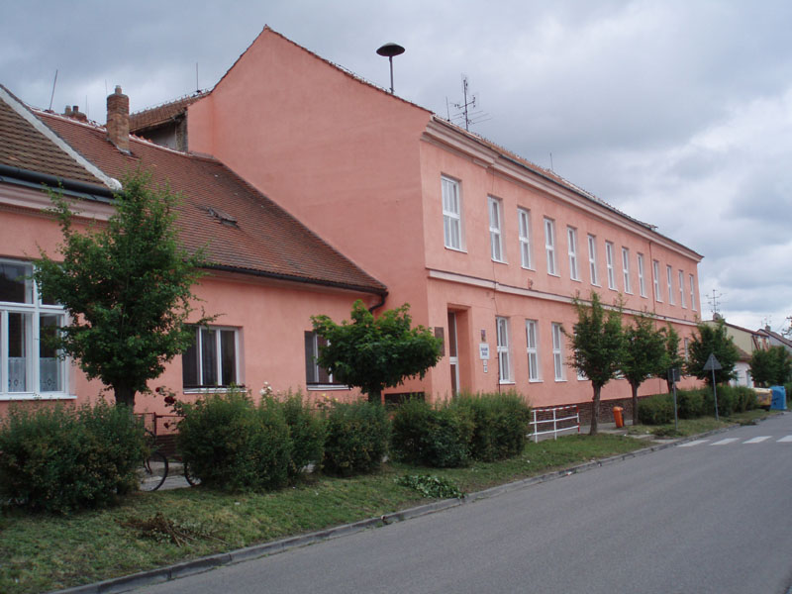
Základní škola
Jana Noháče
VY_32_INOVACE_1 Břeclavsko v ČR
Vypracovala: Mgr. Marcela Minaříková
Mgr. Světlana Čumalová
Téma: Živočichové – ryby plazi, obojživelníci
Vznik: říjen 2011
Číslo projektu: CZ.1.07/1.4.00/21.2787

Slide 2
Anotace
Živočichové na Břeclavsku
– Ryby, Plazi, Obojživelníci
Encyklopedický seznam a popis živočichů
Karty je možno vytisknout a používat jako doplňkový materiál při výuce.

Slide 3
Seznam živočichů – Ryby, Plazi, Obojživelníci
Candát obecný
Čolek podunajský
Kapr obecný
Karas obecný
Lín obecný
Okoun říční
Plotice obecná
Sumec velký
Štika obecná
Ještěrka obecná
Slepýš křehký
Užovka obojková
Ropucha obecná
Skokan hnědý

Slide 4
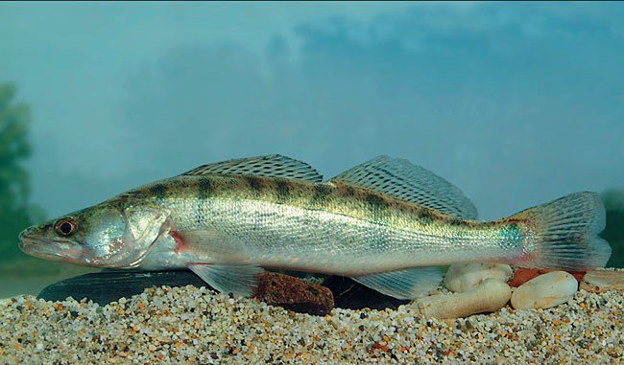
Candát obecný
řád: okounovití
délka: až 130 cm
hmotnost: až 21 kg
charakteristika: Candát patří mezi ušlechtilé druhy ryb. Tělo má protáhlé, z boků zploštělé. Hlava je zakončena koncovými ústy. V tlamě se nachází řada drobných zoubků a také velké tzv. psí zuby. Na hřbetě se nachází dvě hřbetní ploutve, první vyztužena tvrdými paprsky, druhá měkkými. Tělo je zbarveno šedě s odstíny zelené. V mládí jsou na bocích zřetelné svislé tmavé pruhy. V mládí se živí především měkkýši a dalšími bezobratlými. V dospělosti přijímá výhradně drobnější druhy ryb.
http://www.mujlov.cz/atlasryb.php?ryba=3&name=Cand%C3%A1t+obecn%C3%BD

Slide 5
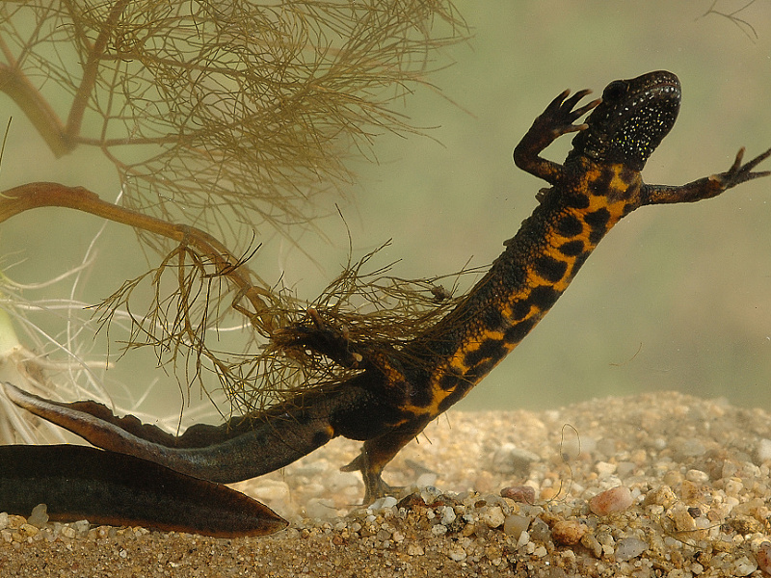
Čolek podunajský
řád: mloci
délka: 6 cm- 10 cm
charakteristika: Žije v tůních a mělkých vodních plochách. Jeho potravu na souši tvoří drobný hmyz (brouci), larvy hmyzu, pavouci, svinky a malí červi,dešťovky a plži. V časném předjaří mohou hlavní potravu tvořit vajíčka skokana hnědého. Ve vodě loví hmyz, červy a drobné korýše. Čolek podunajský je kriticky ohrožený živočich.
http://www.nppodyji.cz/na-znojemsku-letos-ubylo-zab-a-colku-muze-za-to-zrejme-kruty

Slide 6
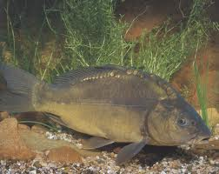
Kapr obecný
řád: máloostní
délka: až 100cm
hmotnost: až 20 kg
charakteristika: Hřbet kapra se za hlavou výrazně zvedá a je oproti tělu menší. Tlama kapra je výsuvná a na jejím obvodu jsou čtyři vousy. Ústa jsou neozubená, potravu zpracovávají požerákové kosti, které mají u kapra tři řady zubů. Oči jsou zlatavé, olivově zelené a pohyblivé. Kapr má hřbetní, prsní, břišní, řitní a ocasní ploutve. Kapr obecný je všežravec. Je největší českou kaprovitou rybou a jeho chov má pro Českou republiku velký hospodářský význam.
http://rybarislovec.mypage.cz/menu/fotogalerie/ryby-nasich-vod

Slide 7
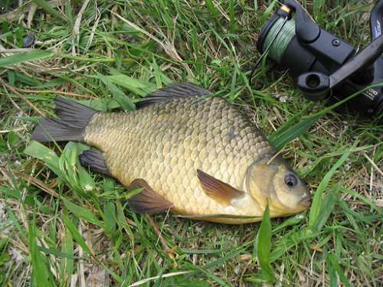
Karas obecný
řád: máloostní
délka: do 45 cm
charakteristika: Karas je sladkovodní všežravá ryba podobná kaprovi. Má vysoké ploché tělo pokryté velkými šupinami. Na hřbetě se nachází vyklenutá hřbetní ploutev. Oproti kaprovi obecnému nemá karas vousky kolem tlamy. Karas patří mezi všežravce, který požírá jak rostliny tak i menší živočichy. Je to ryba tzv.plevelná.
http://www.mrk.cz/r/atlasy/atlas_ryb/maloostni/kaproviti/karas_obecny/

Slide 8
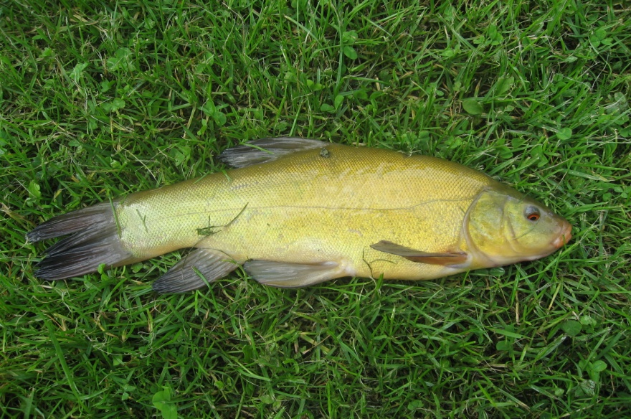
Lín obecný
řád: máloostní
délka: do 35 cm
hmotnost: 0,4 - 0,80 kg
charakteristika: Lín obecný je kaprovitá ryba střední velikosti s několika nezaměnitelnými znaky. Především jsou to velmi jemné a hluboko vrostlé šupiny nazelenalé barvy, která na bocích a břiše přechází do světle žluté. Dalším znakem jsou černé a oblé ploutve a oční duhovka duhovka zbarvená do oranžova. Délka břišních ploutví je jednoduchý rozpoznávací znak pohlaví — samci mají tyto ploutve delší, sahají až k řitnímu otvoru. Lín je značně uzpůsobený k životu v mělkých zarostlých vodách. Je také schopný přežít pod silnou vrstvou ledu. Je to všežravec, živí se především bezobratlými (larvami hmyzu, plži atd.) a vodními rostlinami.
http://upload.wikimedia.org/wikipedia/commons/1/17/L%C3%ADn_obecn%C3%BD.jpg

Slide 9
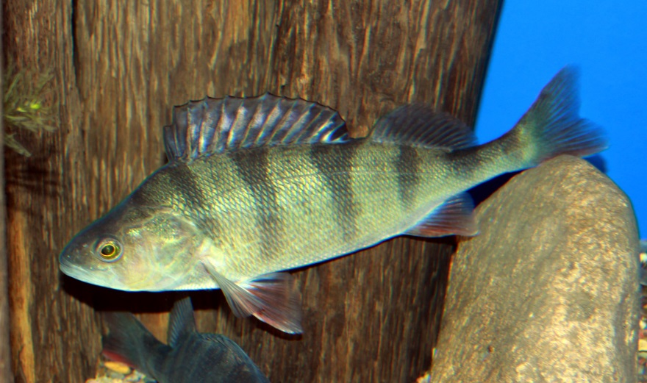
Okoun říční
řád: ostnoploutví
délka: okolo 50 cm
hmotnost: až 4,5 kg
charakteristika: Tělo okouna je poměrně vysoké. Na hřbetě se nacházejí dvě samostatné hřbetní ploutve. V první se nachází 23 - 17 tvrdých paprsků, ve druhé 1 - 2 tvrdé a 13 - 16 měkkých paprsků. Břišní, řitní a ocasní ploutve mají obvykle načervenalý nádech. Ústa jsou koncová. Šupiny jsou drobné ostré. Na bocích jsou výrazné tmavé příčné pruhy. Okoun patří mezi dravce. Často tvoří hejna, v nichž napadá jiné ryby, někdy taky stejného druhu. Další složkou potravy jsou žížaly, bezobratlí a rybí potěr.
http://upload.wikimedia.org/wikipedia/commons/1/15/Perca_fluviatilis_Prague_Vltava_4.jpg

Slide 10
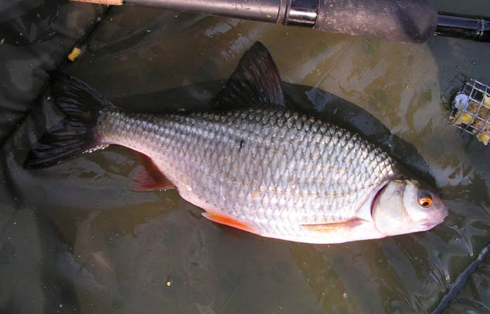
Plotice obecná
řád: máloostní
délka: do 30 cm
hmotnost: 0,25 - 0,30 kg
charakteristika: Plotice je typickým zástupcem tzv. bílých ryb. Má ze stran zploštělé tělo, stříbřité boky a tmavý hřbet i ploutve. Pouze břišní ploutve a někdy i řitní ploutev bývají zbarvené do červena. Plotice žije v hejnech a je poměrně plachá. Mladší exempláře se živí především planktonem, starší pak drobnými živočichy i rostlinami, např. řasami.
http://upload.wikimedia.org/wikipedia/commons/b/be/Rutilus_rutilus.jpg

Slide 11
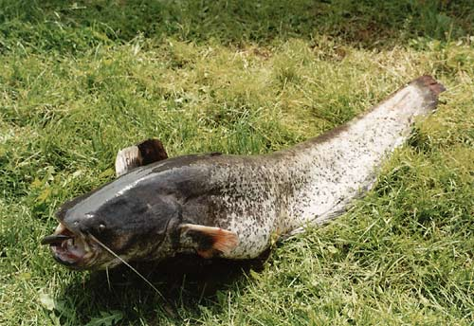
Sumec velký
řád: sumci
délka: až 2m
hmotnost: až 100 kg
charakteristika: Sumec je největší sladkovodní rybou. Široká nízká hlava přechází nenápadně v protáhlé tělo, kryté slizkou kůží bez šupin. Rozeklaná tlama je vybavena dvěma dlouhými chrupavčitými vousy v horní čelisti a čtyřmi kratšími v čelisti dolní. Má špatně vyvinutý zrak.Sumec se živí různou potravou.Chytá červy, obojživelníky, plazy, měkkýše, korýše, z ryb hlavně líny a kapry, vodní savce a dokonce i vodní ptáky (kachny). Patří k rybám dlouhověkým. Dožívá se běžně věku 20-40 let.
http://www.mrk.cz/r/atlasy/atlas_ryb/maloostni/sumcoviti/sumec_velky/

Slide 12
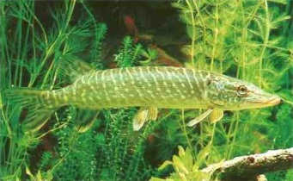
Štika obecná
řád: štikotvární
délka: až 1,5 m
hmotnost: až 25 kg
charakteristika: Štika je velmi dobře uzpůsobena dravému způsobu života. Má protáhlé válcovité tělo s hřbetními a řitními ploutvemi posunutými až dozadu a širokou protáhlou bohatě ozubenou tlamu. Zuby jsou mírně zahnuté dovnitř, aby se kořist snadno nevysmekla a po opotřebování se nahrazují. Tělo je svrchu a na bocích zelenohnědé pokryté světlými skvrnami, zpravidla uspořádanými do víceméně svislých pruhů, Štika je typický dravec, její potravou jsou zejména ryby, např. (okoun, plotice, hrouzek). Nepohrdne ani žábou nebo utopenou myší či menším jedincem vlastního druhu (kanibalismus je u štik poměrně rozšířen). Štika je teritoriální ryba, proto jí můžeme nalézat na stejném místě. Své teritorium si hlídá před ostatními dravci
http://upload.wikimedia.org/wikipedia/commons/1/1a/Hecht.jpg

Slide 13
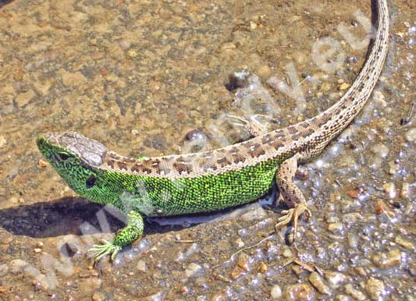
Ještěrka obecná
řád: šupinatí
délka: 20 – 25 cm, tělo až 9 cm, ocas je jedenapůlkrát delší než tělo
charakteristika: Hlava je širší s krátkým čumákem. Na krátkých končetinách je 5 prstů, jež jsou zakončeny drápky, které umožňují dobrý pohyb po kamenech a různorodých materiálech. Ocas umožňuje lepší dynamiku pohybu a slouží také při útěku před nepřáteli, často se od těla při napadení odděluje, ale znovu se regeneruje a dorůstá. Samci se od samiček liší zeleným pruhem na boku těla. Samičky jsou hnědavé a obě pohlaví mají na těle různě veliké skvrny. V jídelníčku ještěrky můžeme najít hmyz (mouchy, brouky), také pavouky, červy. Menší kořist rovnou polyká. Ještěrka loví především ve slunných dnech a kořist dokáže ulovit i za letu. V České republice je zvláště chráněna jako silně ohrožený druh, je tedy mimo jiné zakázán i její odchyt, chov v zajetí a prodej. Chráněna jsou i její vývojová stádia a sídla.
http://www.rendy.eu/images/689.jpg

Slide 14
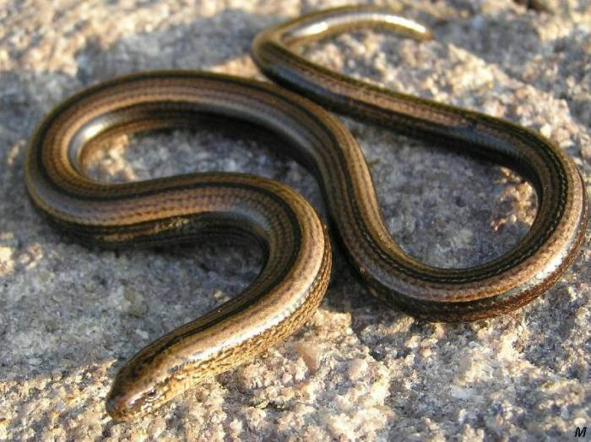
Slepýš křehký
řád: šupinatí
Délka: 30 – 45 cm
charakteristika: Zbarven je nenápadně hnědě, s jedním, dvěma, nebo i třemi tmavými pruhy a modročerným břichem u samic, samci mívají břicho spíše břidlicově šedé. Někteří samci mají nádherné blankytně modré skvrny na bocích. Pohybuje se plazením jako hadi, ale není tak mrštný. Vyskytuje v lesích, na pasekách, v křovinatých stráních. Slepýši žijí skrytě, přes den se ukrývají pod kameny, v pařezech, pod listím a teprve za soumraku vylézají ven. Objevují se zejména po dešti, kdy na zemi pátrají po dešťovkách a slimácích. Slepýš přes zimu hibernuje a vylézá na jaře, koncem března až počátkem května (záleží na podnebí a počasí).
http://upload.wikimedia.org/wikipedia/commons/5/5e/Anguidae.jpg

Slide 15
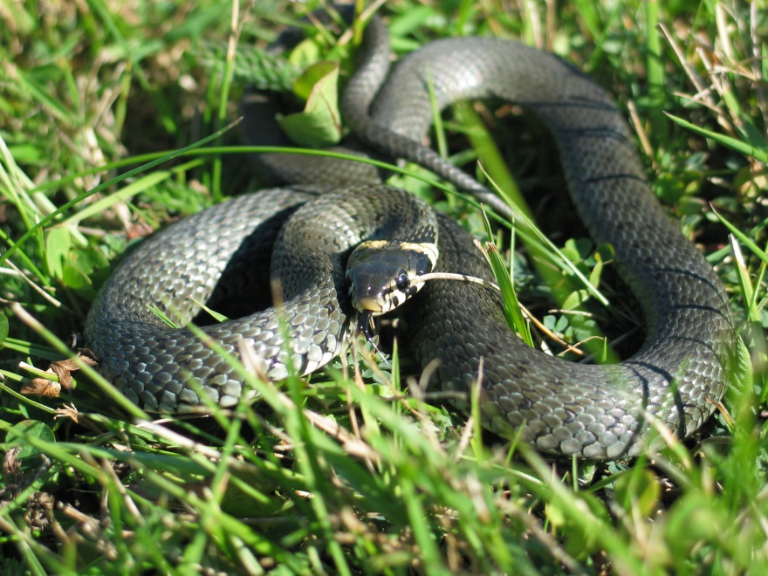
Užovka obojková
řád: šupinatí
délka: až 120 cm
charakteristika: Užovka obojková je náš nejběžnější had, kolem štíhlého a dlouhého těla má 19 řad šupin. Hlavu mají mírně odlišenou podle pohlaví. Samice ji mají širší, zploštělejší a zřetelnější krk. Samci ji mají méně odlišitelnou od krku a protáhlejší. Barvu má různou, obvykle tmavě zelenou nebo hnědou, s charakteristickými žlutými nebo oranžovými, černě a bíle lemovanými půlměsíčitými skvrnami za hlavou. Některým jedincům půlměsíčky za hlavou chybí. Vyskytuje se většinou v blízkosti vody, ale ani tohle není pravidlo. Často se objeví na vinicích nebo v blízkosti lidských obydlí. Živí se obojživelníky a rybami, ale příležitostně i savci (drobnými hlodavci), ještěrkami a hmyzem.
http://upload.wikimedia.org/wikipedia/commons/3/38/Natrix_natrix_%28Karl_L%29.jpg

Slide 16
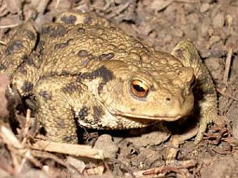
Ropucha obecná
řád: žáby
délka: samec 30 – 90 mm, samice 84 – 120 m
charakteristika: Ropucha obecná patří mezi nejhojnější ropuchu na území Česka. Svrchní strana těla je bradavičnatá a má různé odstíny barev - šedou, hnědou... Za očima jsou umístěny jedové žlázy, které v případě ohrožení vylučují ostrý dráždivý sekret. Sliznici v tlamě predátora výrazně podráždí, pro lidské končetiny ale nebezpečný není.Tělo má ropucha zavalité. Bradavičky na hřbetě jsou ploché či mírně oblé. Živí se žížalami, pavouky, mravenci, brouky aj. Velcí jedinci (staré samice) dokáží spolknout i mládě myši. Útočí pouze na živou, pohybující se kořist. Zmocní se jí rychlým vymrštěním jazyka. Okamžitě ji také polkne. Větší kořist (např. velký hmyz, drobné obratlovce) loví přímo čelistmi. Při jejich polykání si pomáhá pohybem předních končetin.
http://prirodniparky.hys.cz/rakovecke-udoli-zivocichove/

Slide 17
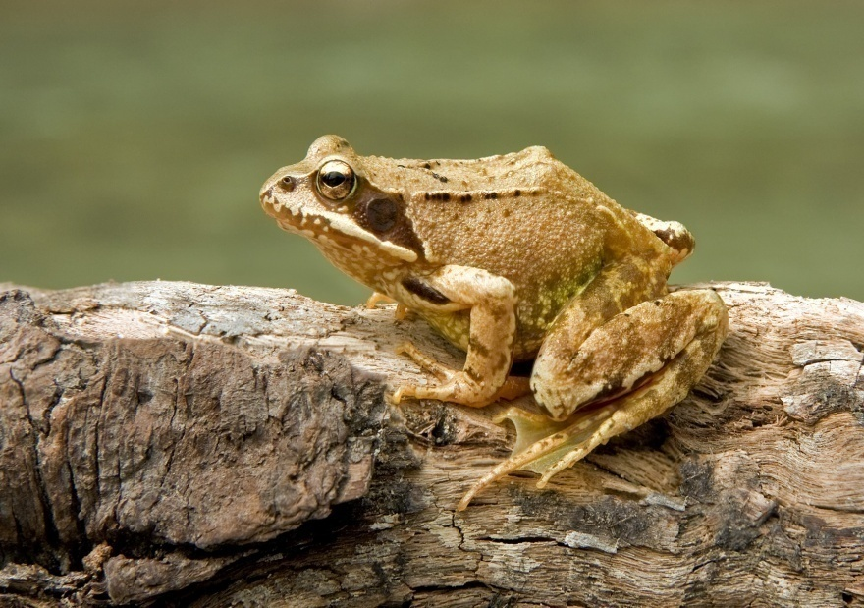
Skokan hnědý
řád: žáby
délka: až 10 cm
Charakteristika: Zbarvení je dosti proměnlivé - odstíny hnědé barvy. Na hřbetní straně těla bývají nepravidelné skvrny. Na nohách jsou tmavší příčné pruhy. Zadní nohy jsou silně vyvinuty a umožňují skoky o délce až 1 m a také velmi dobré plavání a potápění. Kromě období rozmnožování žije skokan hnědý na souši. Zdržuje se ve vlhkých úkrytech a za potravou vychází v noci nebo i ve dne za deštivého nebo vlhkého počasí. Potravou je mu různý hmyz, pavouci, žížaly, slimáci či drobní korýši. Koncem října či začátkem listopadu vyhledávají skokani zimoviště. Zimují buď na dně menších vodních nádrží nebo v mrazu prostých úkrytech v zemi. Probouzejí se časně na jaře, už když začíná odtávat led.
http://upload.wikimedia.org/wikipedia/commons/b/be/European_Common_Frog_Rana_temporaria_%28cropped%29.jpg

Slide 18
Zdroj
ŠÁRA, Lubomír a David ŠÁRA. Přírodní společenství: Svět našich živočichů a rostlin [CD-ROM]. Praha: firma Pachner, 2002 [cit. 2012-03-28]. Dostupné z: Přírodní společenství/Images
Naše příroda: živočichové a rostliny střední Evropy. Vyd. 1. Praha: Reader's Digest Výběr, 2000, 432 s. ISBN 80-861-9615-1.

